Slide 1
اللقاء الثاني
”فن المناظرات“
الخميس 21/9/2023
تقسيم المشاركين الى فريقين مؤيد ومعارض
شرح تفصيلي لدور كل متناظر

Slide 2
هدف كل متناظر الدفاع عن الموقف الذي يتبناه الفريق ويجب ان يدعم كل متحدث الخط الثابت للفريق ويكون هنالك انسجام فيما بينهم
كل متحدث له دور محدد

Slide 3
المتحدث الاول ( فريق الموالاة) 6 دقائق
الافتتاحية لفت نظر الجمهور ( بيت شعر أو حكمة ، مقولة .... الخ)
تحية هيئة التحكيم والفريقين والجمهور
التعريف بالقضية ( المصطلحات)
تحديد موقف الفريق
عرض خارطة طريق عمل الفريق وتوزيع المحاور
تناول المحور الأول وبناء الحجج
عمل تلخيص لموقف الفريق والنقاط الرئيسية التي وردت بالخطاب

Slide 4
المتحدث الأول ( فريق المعارضة ) 6 دقائق
إلقاء التحية
تحديد موقف الفريق
تفنيد الحجج التي قدمها المتحدث الأول من فريق الموالاة
عرض خارطة طريق عمل فريق المعارضة
تقديم المحور الأول والحجج الخاصة به
تلخيص موقف الفريق والنقاط الأساسية في الخطاب

Slide 5
المتحدث الثاني ( فريق الموالاة):
6 دقائق
توكيد على موقف فريق الموالاة
تفنيد حجج المتحدث الاول للمعارضة
اضافة حجج جديدة ومحاور جديدة
تلخيص موقف الفريق والنقاط الاساسية التي وردت في الخطاب

Slide 6
المتحدث الثاني ( فريق المعارضة):
6 دقائق
توكيد على موقف فريق المعارضة
تفنيد حجج المتحدث الثاني من الموالاة
اضافة محاور جديدة وحجج جديدة
تلخيص موقف الفريق والنقاط الاساسية في الخطاب

Slide 7
المتحدث الثالث ( موالاة)
6 دقائق
توكيد على موقف فريق الموالاة
تفنيد الحجج السابقة لفريق المعارضة جميعها
اعادة بناء الحجج التي جاء بها المتحدثين الاول والثاني من فريقه
تلخيص موقف الفريق

Slide 8
المتحدث الثالث ( معارضة)
6 دقائق
توكيد على موقف الفريق
تفنيد الحجج التي جاء بها فريق الموالاة جميعهم
اعادة بناء الحجج التي جاء بها فريقه كاملا
انهاء الحديث بتلخيص موقف الفريق وأهم نقاط فريقه كاملا

Slide 9
خطاب الرد ( معارضة)
3 دقائق
مقارنة بين ما قدمه الفريقان
تحديد نقاط قوة الفريق المعارض ونقاط ضعف فريق الموالاة

Slide 10
خطاب الرد ( موالاه)
3 دقائق
مقارنة بين ما قدمه الفريقان
تحديد نقاط قوة فريق الموالاة ونقاط ضعف فريق المعارضة

Slide 11
قوانين المداخلات أثناء العرض
يحق للفريق الخصم عمل مداخلات بعد الدقيقة الأولى وقبل الدقيقة الخامسة فقط
يحق للمتحدث قبول كحد أقصى مداخلتين فقط ويحق له الرفض
ممنوع منعا باتا أية مداخلات خلال خطاب الرد

Slide 12
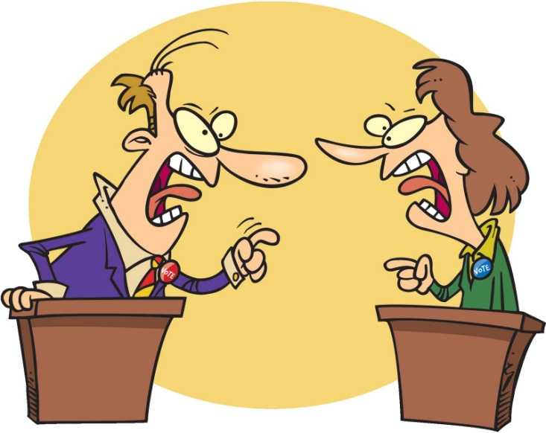
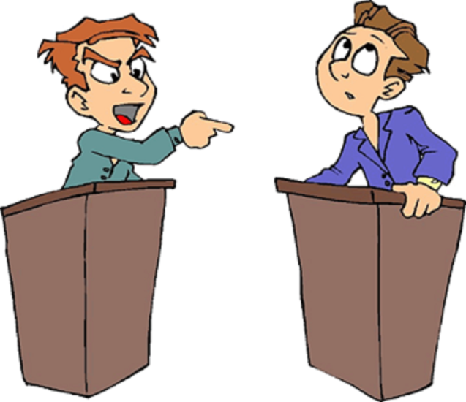
أخلاقيات التناظر
ممنوع رفع الصوت والصراخ
ممنوع التلفظ بألفاظ جارحة
ممنوع السخرية من الفريق الخصم
تقبل النتيجة بصدر رحب

